Slide 1
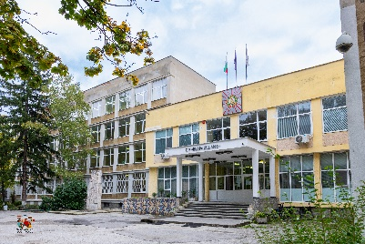


Пътни знаци със задължителни предписания, със специални предписания и даващи допълнителна информация
Средно училище „Възраждане“ – Русе
Училищна комисия по БДП
Учебна 2025 – 2026 година

Slide 2
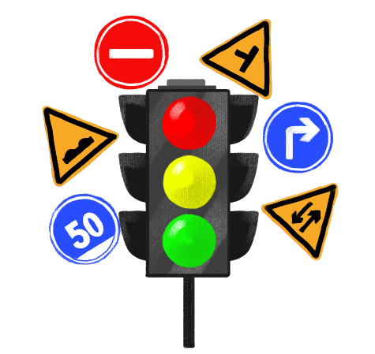
Група "Г" - Пътни знаци със задължителни предписания
Пътните знаци от група Г със задължителни предписания имат формата на кръг, син фон, бяла гранична линия и символи в бял цвят. Изображенията и наименованията на пътните знаци със задължителни предписания са съгласно приложение № 4 от ЗДВП. Пътните знаци със задължителни предписания се поставят непосредствено преди пътния участък, за който се въвеждат задължителните предписания.

Slide 3








Пътен знак Г1 – Движение само направо след знака
Пътен знак Г2 – Движение само надясно след знака
Пътен знак Г3 – Движение само наляво след знака
Пътен знак Г4 – Движение само направо или надясно след знака
Пътен знак Г5 – Движение само направо или наляво след знака
Пътен знак Г6 – Движение само надясно или наляво след знака
Пътен знак Г7 – Преминаване само надясно пред знака
Пътен знак Г8 – Преминаване само наляво пред знака

Slide 4








Пътен знак Г9 – Преминаване отдясно на знака
Пътен знак Г10 – Преминаване отляво на знака
Пътен знак Г11 – Преминаване отдясно или отляво на знака
Пътен знак Г12 – Кръгово движение
Пътен знак Г13 – Пътна лента или платно за движение само на превозни средства от редовните линии за обществен превоз на пътници
Пътен знак Г14 – Задължителен път само за велосипедисти
Пътен знак Г15 – Задължителен път само за пешеходци
Пътен знак Г16 – Задължителен път само за пешеходци и велосипедисти

Slide 5




Пътен знак Г17 – Задължителна минимална скорост
Пътен знак Г18 – Край на задължителната минимална скорост
Пътен знак Г19 – „Задължителни вериги за сняг най-малко на две от двигателните колела
Пътен знак Г20 – Задължителна посока за движение на пътни превозни средства, обозначени с опознавателен знак за опасни товари

Slide 6

Група "Д" - Пътни знаци със специални предписания
Пътните знаци от група Д със специални предписания имат формата на квадрат или правоъгълник. Изображенията и наименованията на пътните знаци със специални предписания са съгласно приложение № 5 от ЗДВП. При поставяне на едно място на пътни знаци от група „Д“ с различни цветове на фона те се подреждат отгоре надолу, както следва: зелен, син, бял. Пътните знаци се използват за въвеждане на специални предписания за участниците в движението и се поставят непосредствено преди местата или участъците от пътя, за които се въвеждат предписанията.

Slide 7
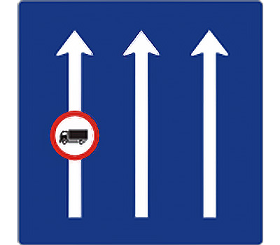
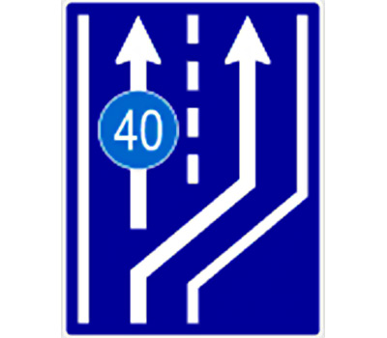


Пътен знак Д1 – Брой на пътните ленти и посоки за движение по тях
Пътен знак Д2 – Допълнителна пътна лента за бавнодвижещи се пътни превозни средства
Пътен знак Д3 – Указател за предварително престрояване
Пътен знак Д4 – Еднопосочно движение след знака

Slide 8

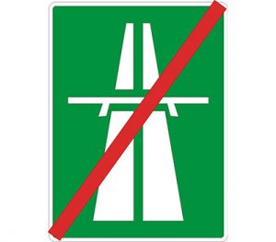






Пътен знак Д5 – Автомагистрала
Пътен знак Д6 – Край на автомагистрала
Пътен знак Д7 – Автомобилен път
Пътен знак Д8 – Край на автомобилния път
Пътен знак Д11 – Начало на населено място и селищно образувание
Пътен знак Д12 – Край на населеното място и селищното образувание
Пътен знак Д9 – Тунел
Пътен знак Д10 – Край на тунела

Slide 9


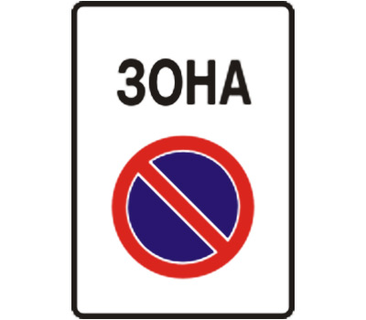






Пътен знак Д15 – Начало на жилищна зона
Пътен знак Д16 – Край на жилищна зона
Пътен знак Д13 – Начало на зоната на действие на изобразения пътен знак
Пътен знак Д14 – Край на зоната на действие на изобразения пътен знак
Място за паркиране на пътни превозни средства, обслужващи хора с увреждания
Пешеходна пътека
Болница
Паркинг
Платен паркинг

Slide 10

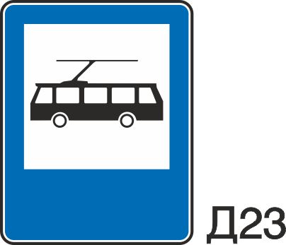
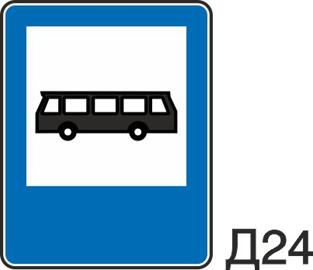

Трамвайна спирка
Тролейбусна спирка
Автобусна спирка
За използването на пътя се изисква платена винетна такса

Slide 11

Група "Е" - Пътни знаци, даващи допълнителна информация
Пътните знаци, даващи допълнителна информация, група Е, имат формата на правоъгълник със зелен фон за автомагистралите и син фон за останалите пътища. Имат бяло поле, в което с черен цвят се изобразяват съответните символи и/или надписи. В долния край, върху фона на пътните знаци, с бял цвят може да се указват разстоянието, посоката, работното време на обекта или друга допълнителна информация.

Slide 12







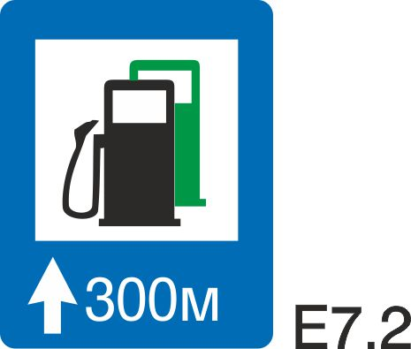


огйгйг
медицински
пункт
болница, спешна
помощ
полиция
телефон
автосервиз
автомивка
бензиностанция
бензиностанция и за безоловен бензин
информационно бюро за туристи
хотел или мотел

Slide 13










ресторант
кафе
къмпинг за палатки
къмпинг за турист. ремаркета
къмпинг за палатки и тур. ремаркета
туристическа база
място за отдих
начало на пешеходен маршрут
вода за пиене
тоалетна

Slide 14


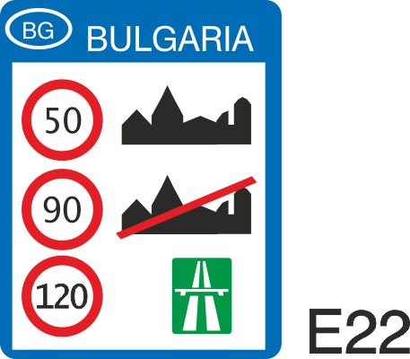
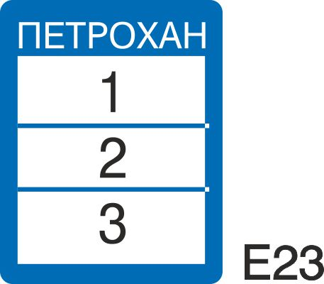
такси
пешеходен подлез или надлез
максимална скорост за движение
информационно табло относно проходимост на проход

Slide 15
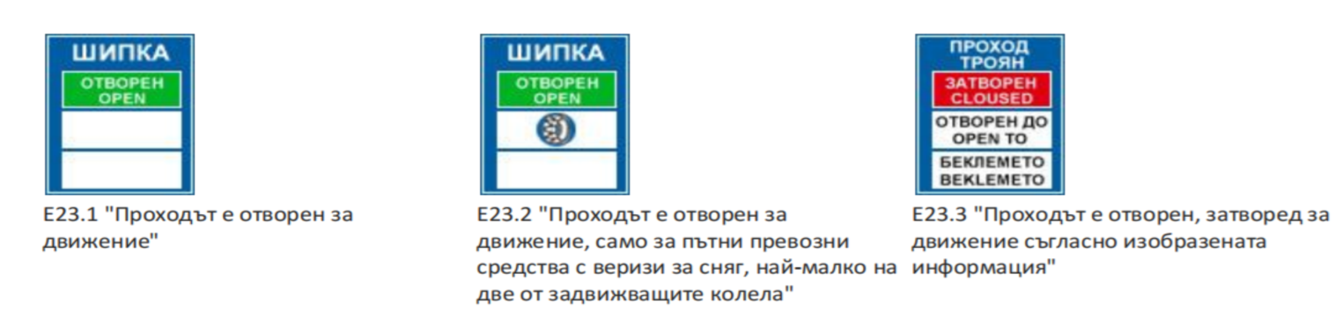

Slide 16
От коя група са тези знаци?
Група "Е" - Пътни знаци, даващи допълнителна информация
Група "Г" - Пътни знаци със задължителни предписания
Група "Д" - Пътни знаци със специални предписания

